Slide 1
Informatique, mathématiques et physique : pour une tête bien faite!
Mario Lambert, Olivier Godin
En collaboration avec Olivier Vaillancourt

Slide 2
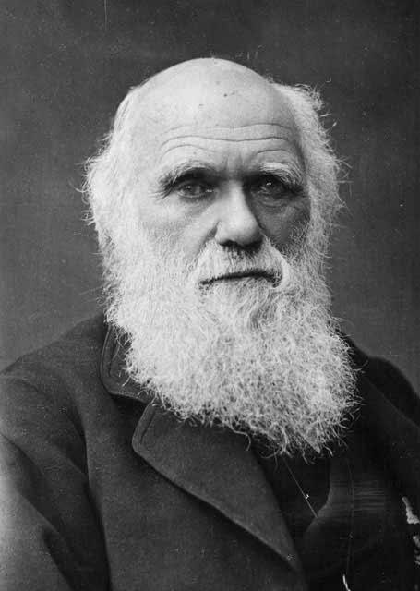
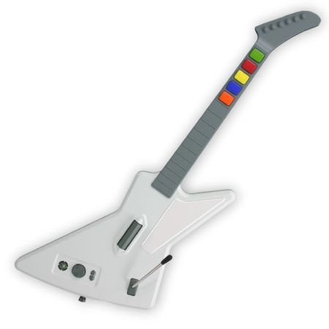
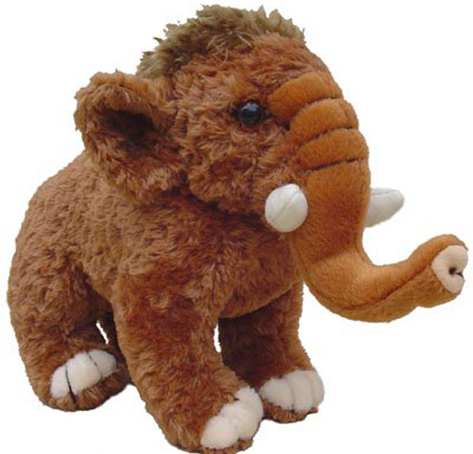

Plan de la présentation
Phénomènes ondulatoires
Électromagnétisme
Mécanique quantique
Physique statistique
Les ours
Conclusion
Questions

Slide 3
Phénomènes ondulatoires

Slide 4
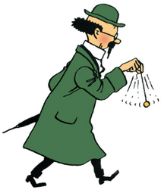
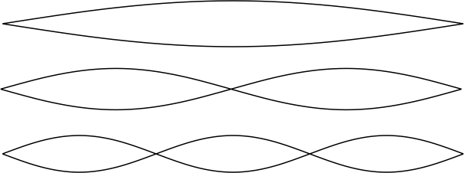
Problème de la corde vibrante
Une corde est maintenue par ses deux extrémités.
On la pince et on veut modéliser son déplacement.

Slide 5
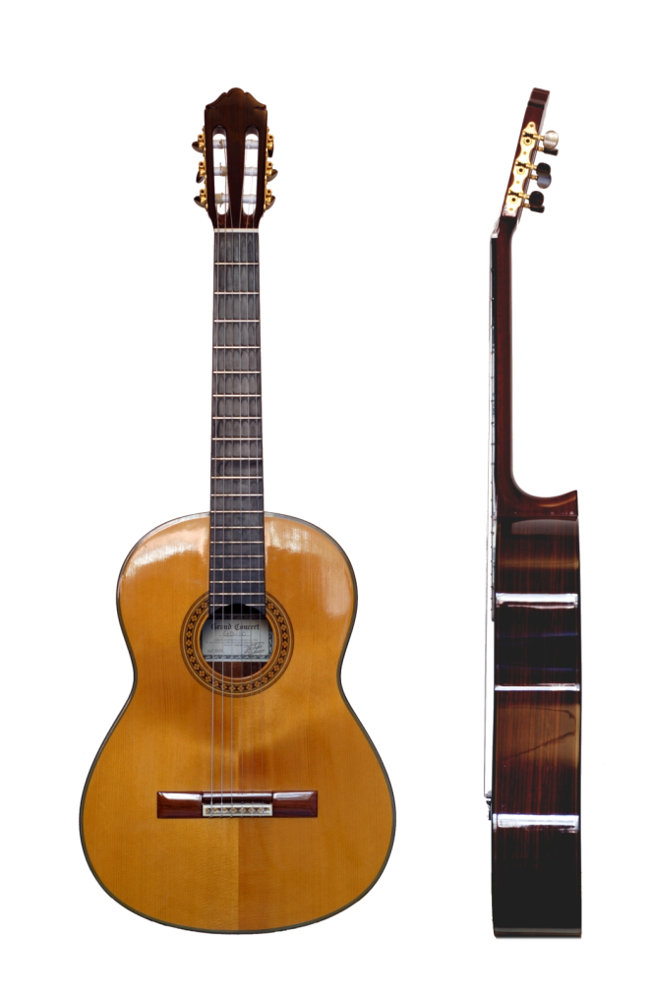
Problème de la corde vibrante
Utilités :
Instruments à corde
Mouvement dans les caténaires
Mouvement dans les élingues
Tuyau sonore (orgue et plomberie)

Slide 6



Problème de la corde vibrante
Le problème : Trouver
le déplacement de la corde en un point.
La solution est obtenue en résolvant

Slide 7

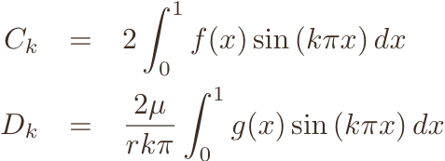
Problème de la corde vibrante
La solution est donnée par l’équation
où

Slide 8
Problème de la corde vibrante
Exemple 1

Slide 9
Problème de la corde vibrante
Exemple 2

Slide 10
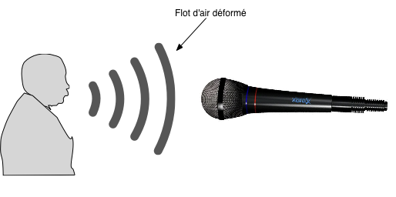
Onde sonore
La propagation d’un son se fait par la variation de pression dans l’air.

Slide 11
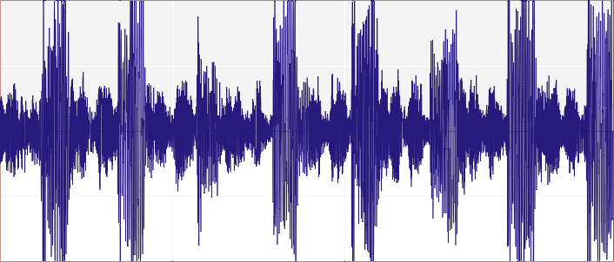

Onde sonore
Le microphone convertit l’onde en signal électrique.

Slide 12
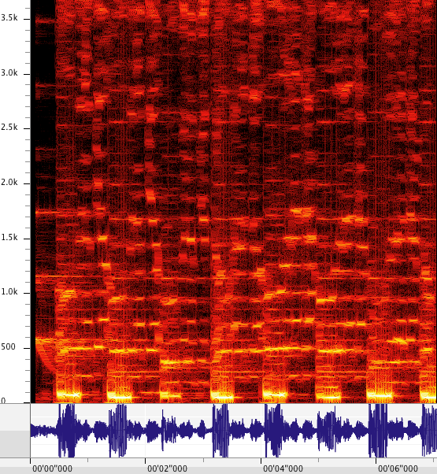
Onde sonore
La transformée de Fourier permet d’analyser le contenu fréquentiel d’un signal sonore.

Slide 13
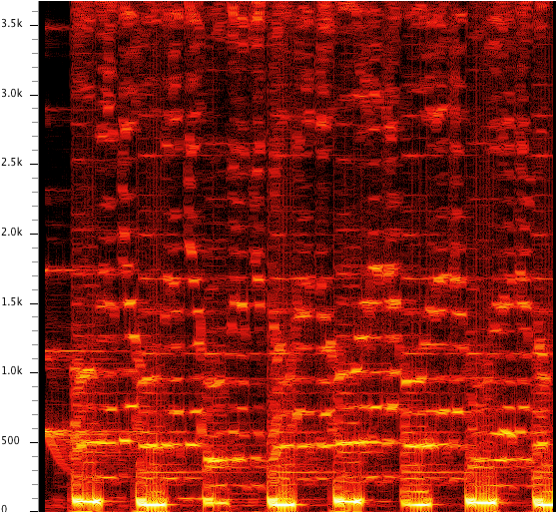
Onde sonore

Slide 14
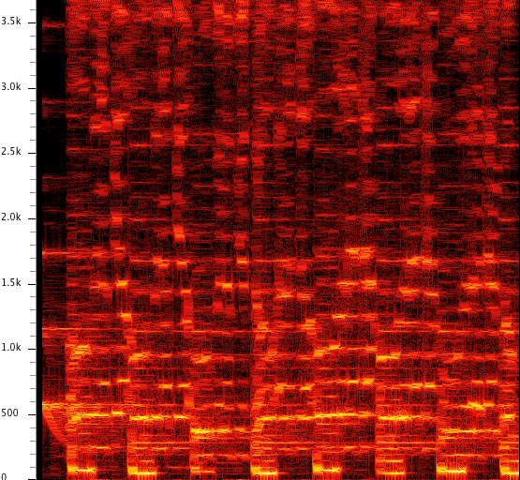
Onde sonore
On applique un filtre qui atténue les basses fréquences.

Slide 15
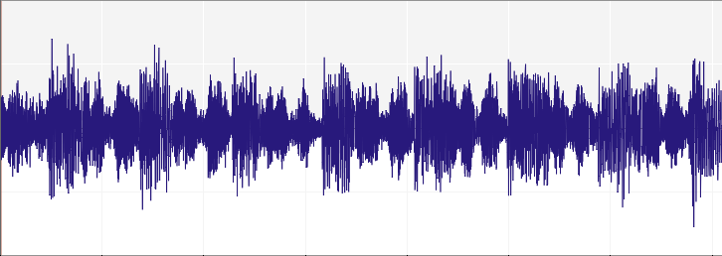


Onde sonore
Le son résultant contient moins de basse.
Vs.

Slide 16
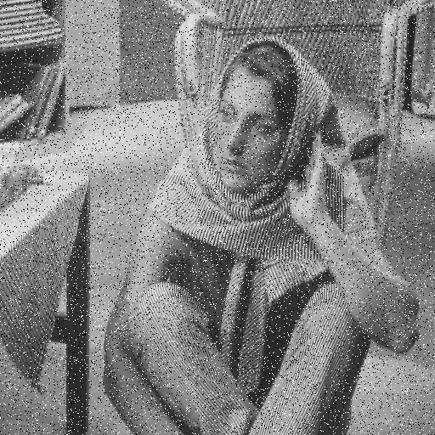
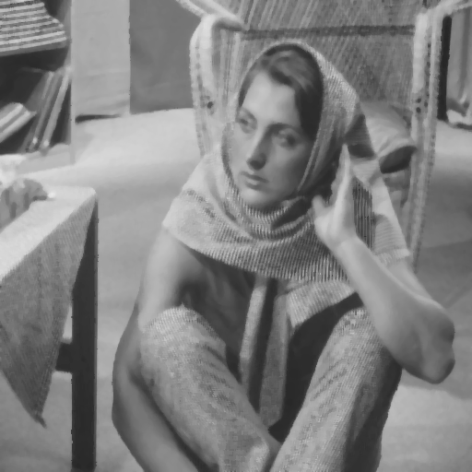

Application à une image
Un son est un signal à une dimension. Le concept du filtrage peut être généralisé à des données de plus grande dimension.

Slide 17
Électromagnétisme

Slide 18
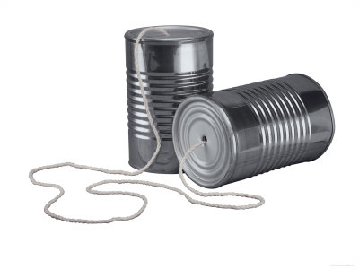
Problème de la transmission d’information
On veut transmettre correctement et à moindre coût de l’information à travers un medium.

Slide 19

Problème de la transmission d’information
Utilités :
Câble coaxial
Wifi
Fibre optique

Slide 20
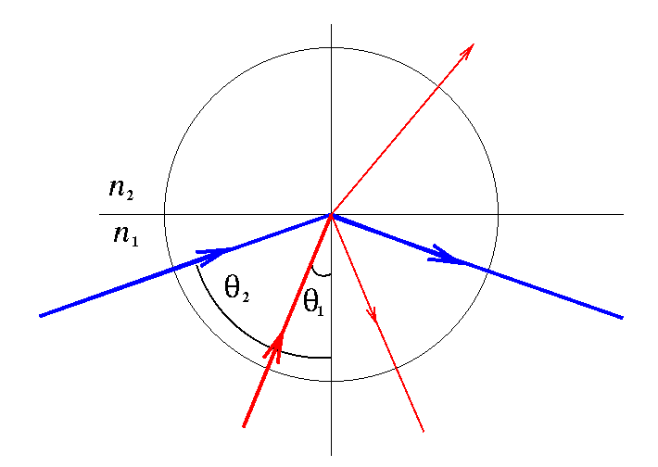
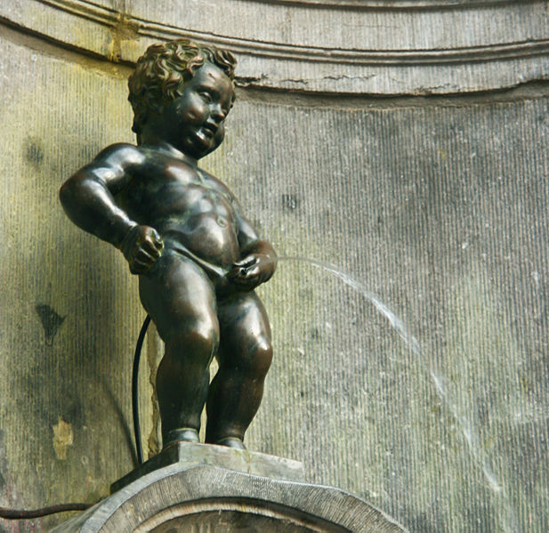
Problème de la transmission d’information
Historique du médium
Démonstration du principe de réflexion totale interne en 1854.
Courbure de la lumière.
Notes:
Angle critique = arcsin(n_2/n_1) où n_1 > n_2 et n_1 est l’indice de réfraction du milieu d’où émane le rayon.
John Tyndall en 1854 a présenté devant la Société Royale Britannique une expérience où la lumière est courbée grâce à un jet d’eau émanant du fonds d’un baril.

Slide 21
Problème de la transmission d’information
Principe de fonctionnement du médium :
Cœur (10 μm) d’indice de réfraction
Gaine (125 μm) d’indice de réfraction
Gaine de protection (230 μm)
La lumière est dirigée dans la fibre optique avec un angle adéquat

Slide 22
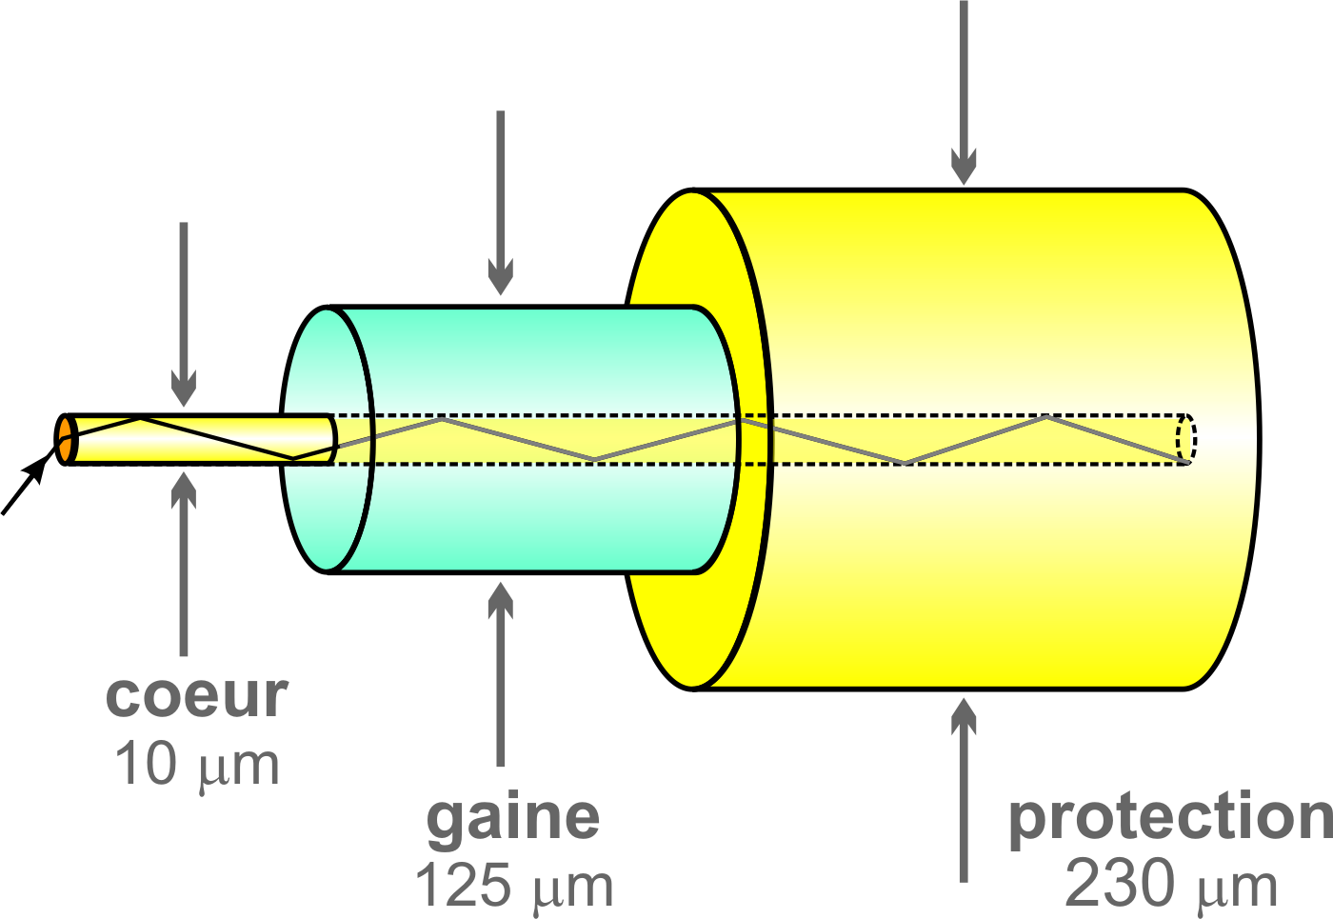
Problème de la transmission d’information
Principe de fonctionnement du médium :

Slide 23
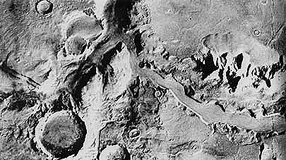
Problème de la transmission d’information
Transmission « correcte » de l’information :
But : S’assurer qu’un message transmis l’a été sans erreur ou à tout le moins être capable de les corriger.
Moyens:
Codes ISBN
Code de Reed Müller (Mariner 9; 13 nov. 1971)
Téléphones cellulaires
Disques compacts

Slide 24
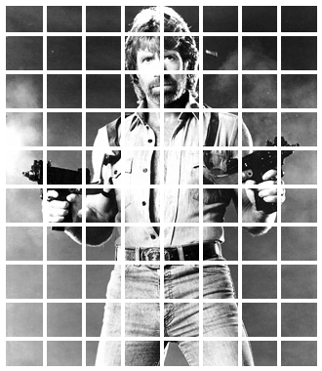
Problème de la transmission d’information
Transmission « à moindre coût » de l’information :
But : Utiliser le moins d’espace possible pour transmettre l’information
Moyen :
Codage par largeur de plage
JPEG
MP3

Slide 25
Mécanique quantique

Slide 26
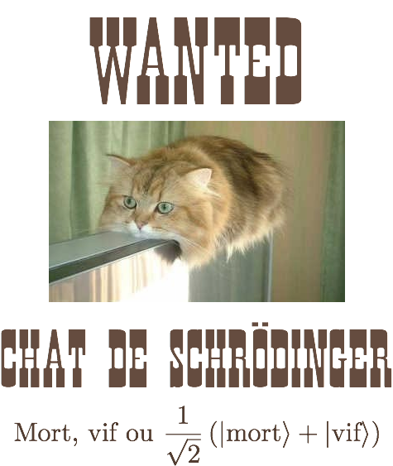
Le chat de schrödinger

Slide 27
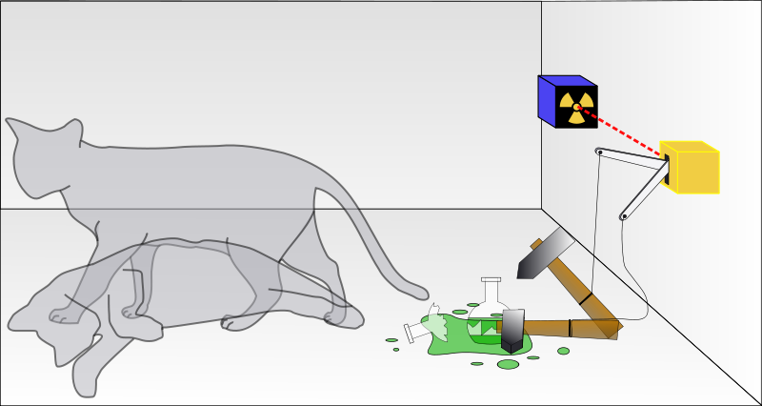
Le chat de schrödinger
Un chat est enfermé dans une boîte scellée.
Un lecteur Geiger mesure s’il y a désintégration d’un atome d’un corps radioactif.
Si c’est le cas, un marteau brise une fiole d’acide cyanhydrique qui tue le chat.

Slide 28
Le chat de schrödinger
En mécanique classique, les lois de probabilité nous disent que l’atome s’est désintégré ou ne s’est pas désintégré, avec une certaine probabilité.
En mécanique quantique, tant que l’observation n’est pas faite, l’atome est simultanément dans deux états : le chat est donc mort ET vivant.

Slide 29
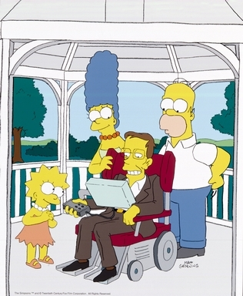
Le chat de schrödinger
Peut-on admettre qu’une particule soit dans deux états à la fois?
Si oui, il faut admettre qu’un chat puisse être à la fois mort et vivant.
Ou bien cette théorie est erronée, ou bien on devra reconsidérer notre façon de concevoir la réalité…
Notes:
Stephen Hawking : << Quand j’entends « chat de Schrödinger », je sors mon revolver >>

Slide 30
Ordinateur quantique
C’est un calculateur qui utilise les propriétés de superposition et d’intrication (enchevêtrement) d’états quantiques.
Permet de résoudre des problèmes de grande complexité combinatoire
Ordonnancement (recherche dans un bottin)
Recherche opérationnelle
Bio-informatique
Cryptographie
Notes:
Superposition = fait, pour une particule, d’être dans une combinaison linéaire d’états et, en particulier, d’être dans deux états en même temps.
Intrication = enchevêtrement : Le caractère surprenant des états intriqués a pour la première fois été souligné par Einstein, Podolsky et Rosen dans un article de 1935 qui tentait de montrer que la mécanique quantique était incomplète. Dans cet article, les auteurs décrivent une expérience de pensée qui restera connue comme le paradoxe EPR.
Voir document d’Alexandre Blais : http://www.physique.usherbrooke.ca/blais/intro_info_quantique.htm

Slide 31
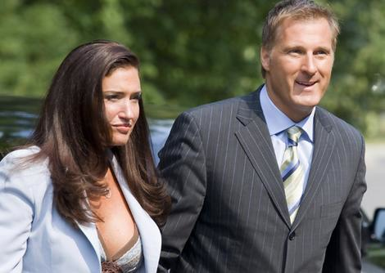
Cryptographie
But : Encrypter l’information pour assurer la « confidentialité » des communications.
Applications :
Commerce électronique (informatique de gestion)
Communication confidentielle
Militaire

Slide 32
Cryptographie
.ekoorbrehS à tiutarg tse nummoc ne tropsnart eL
Mb sfqpotf b mb hsboef rvftujpo tvs mb wjf, m’vojwfst fu mf sftuf ftu 53.
Notes:
Le transport en commun est gratuit à Sherbrooke.
La réponse à la grande question sur la vie, l’univers et le reste est 42.

Slide 33
Physique Statistique

Slide 34
Thermodynamique : le recuit
Procédé consistant à
Chauffer un métal à une T° donnée;
Maintenir la T° un certain temps;
Refroidir à une certaine vitesse.
Ce procédé permet de :
modifier la taille des grains du métal;
faciliter l’usinage de pièces;
diffuser l’arsenic dans un semi-conducteur (micro-électronique)

Slide 35
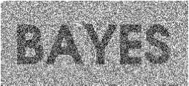

Thermodynamique : le recuit simulé
Le recuit simulé est une heuristique inspirée du processus métallurgique qui permet d’obtenir les extrema d’une fonction.
Notes:
On veut dissocier le fond du texte.
Voir Pierre-Marc Jodoin (http://www.dmi.usherb.ca/~jodoin/cours/imn559/notes/segmentation_IMN559_2011_1page.pdf)
Algorithme du recuit simulé
Déterminer des valeurs initiales pour les moyennes et variance des intensités des pixels représentants le fond et le texte au moyen d’un algo quelconque (k-moyennes, par exemple)
X ← Générer une image aléatoire
Poser T=T_{max}
POUR CHAQUE pixel s de x FAIRE
y_s ← intensité du pixel s
U(fond, y_s) = -\ln (N(y_s ; \mu_{fond}, \sigma_{fond}) /* N(y ; mu, sigma) = exp((y-mu)^2/(2*sigma^2) */
U(texte, y_s) = -\ln (N(y_s ; \mu_{texte}, \sigma_{texte}) /* N(y ; mu, sigma) = exp((y-mu)^2/(2*sigma^2) */
W(fond) = # pixels dans un voisinage de s qui sont étiquettés comme faisant partie du fond
W(texte) = # pixels dans un voisinage de s qui sont étiquettés comme faisant partie du texte
Prob_{fond} = exp( ( -U(fond, y_s) - W(fond) ) / T ) /* Plus T diminue, plus il sera difficile de faire changer un pixel de classe */
Prob_{texte} = exp( ( -U(texte, y_s) - W(texte) ) / T )
Normaliser Prob_{fond} et Prob_{texte} pour que Prob_{fond} + Prob_{texte} = 1
Choisir un nombre aléatoire entre 0 et 1
Si p < Prob_{fond},
poser x_s = 1 /* On donne l’étiquette << fond >> au pixel s */
Sinon,
poser x_s = 0 /* On donne l’étiquette << texte >> au pixel s */
T ← T * taux de refroidissement
TANT que T > T_min

Slide 36
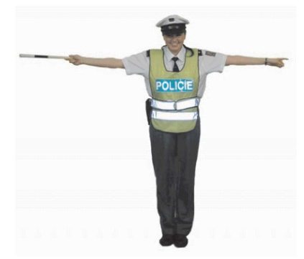
Modèle de diffusion des gaz d’Ehrenfest
Un contenant est séparé en deux par une membrane imperméable. On place d’un côté M molécules d’un gaz. À chaque seconde, on en choisit une au hasard et on la change de côté. Soit
X_{n} = nb de molécules à gauche après n secondes
On s’intéresse à

Slide 37
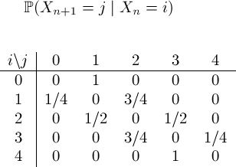
Modèle de diffusion des gaz d’Ehrenfest
C’est un exemple de processus stochastique.
Notes:
La matrice est celle des probabilités liés au problème de la page précédente. On cherche à trouver la distribution limite, ce qui est aussi le cas des problèmes de recuit, où on souhaite la convergence du processus.

Slide 38
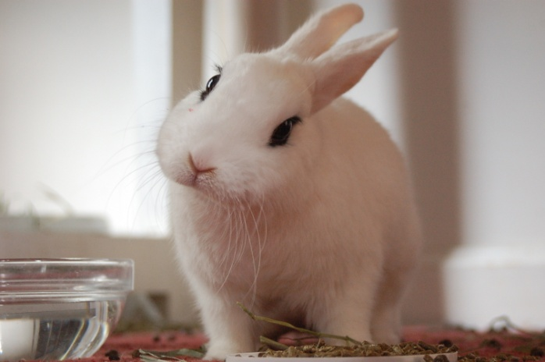
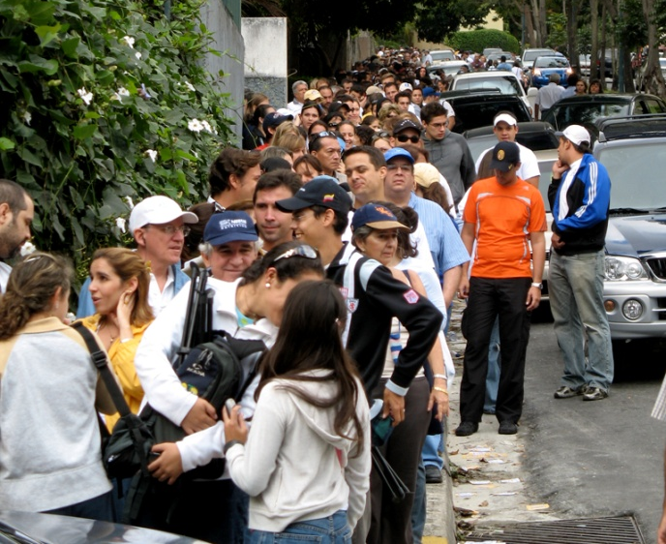
Applications
Prédictions météorologiques
Processus de naissances et de morts (écologie)
Files d’attentes

Slide 39
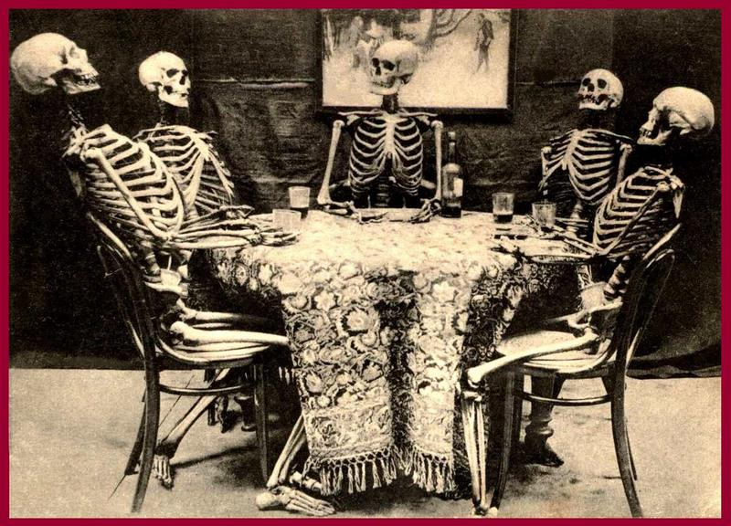
Applications
Système de santé
Plusieurs personnes y travaillent;
Hiérarchie des fournisseurs de soins de santé (ambulanciers, médecins, infirmières, etc.)
Hiérarchie des requêtes (triage) On veut
Requêtes à un serveur informatique
Gestion par les fournisseurs de service Internet de la bande passante.
Flickr : Okinawa_Soba

Slide 40
Évolution et sélection naturelle

Slide 41
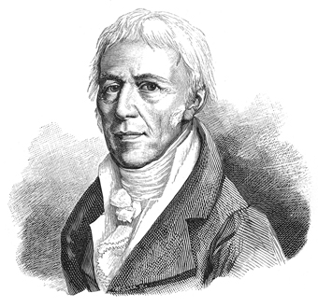
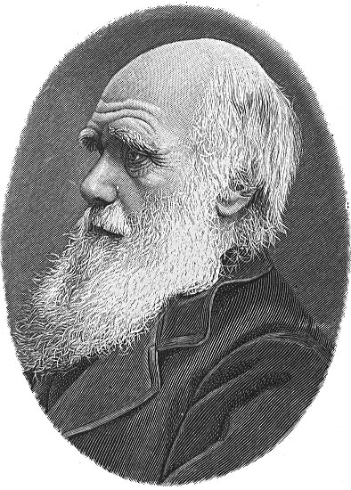
Évolution des espèces
Suggérée à travers deux théories biologiques importantes :
Théorie du transformisme (1800, Jean-Baptiste Lamarck)
Les êtres vivants se sont transformés pour s’adapter aux transformations de la Terre.
Théorie de la sélection naturelle (1859, Charles Darwin)
Les traits favorisant la survie et la reproduction voient leur fréquence accrue d’une génération à l’autre, entraînant l’évolution.

Slide 42
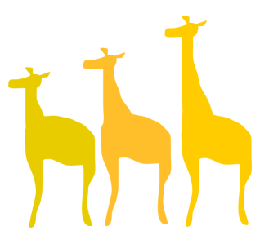
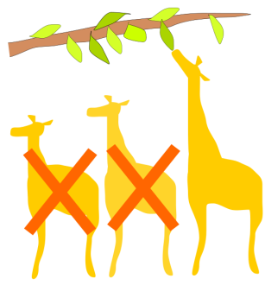
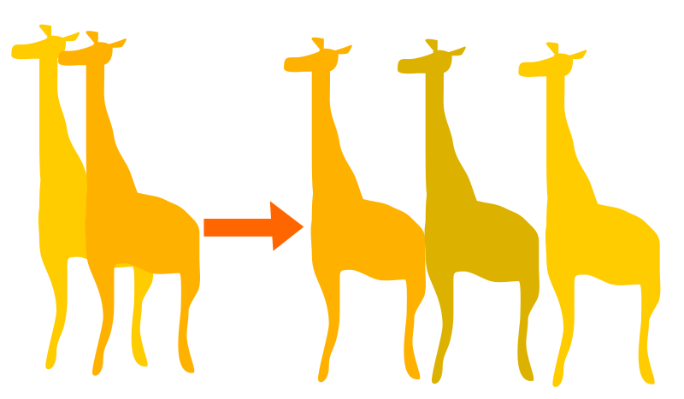
Sélection naturelle
3 Principes généraux :
Principe de variation Les individus diffèrent les uns des autres.
Principe d’adaptation Les individus plus adaptés à leur milieu survivent et se reproduisent d’avantage.
Principe d’hérédité Les caractéristiques avantageuses doivent être héréditaires.

Slide 43
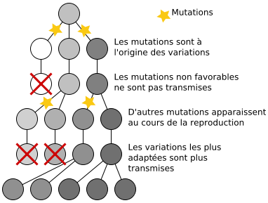
Sélection naturelle
Provenance des variations dans une population :
Mutations

Slide 44
Évolution
Quel est le lien entre la sélection naturelle et les mathématiques?

Slide 45
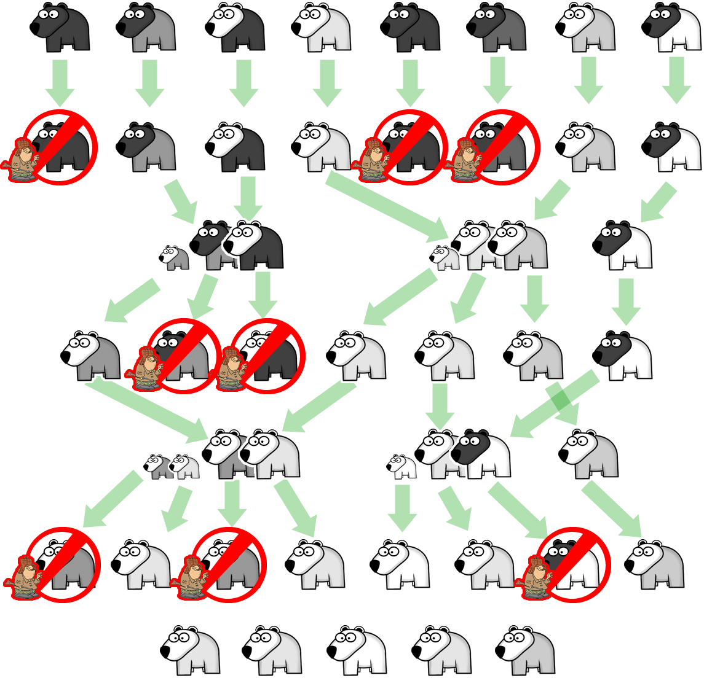
Exemple (Ours polaires)

Slide 46
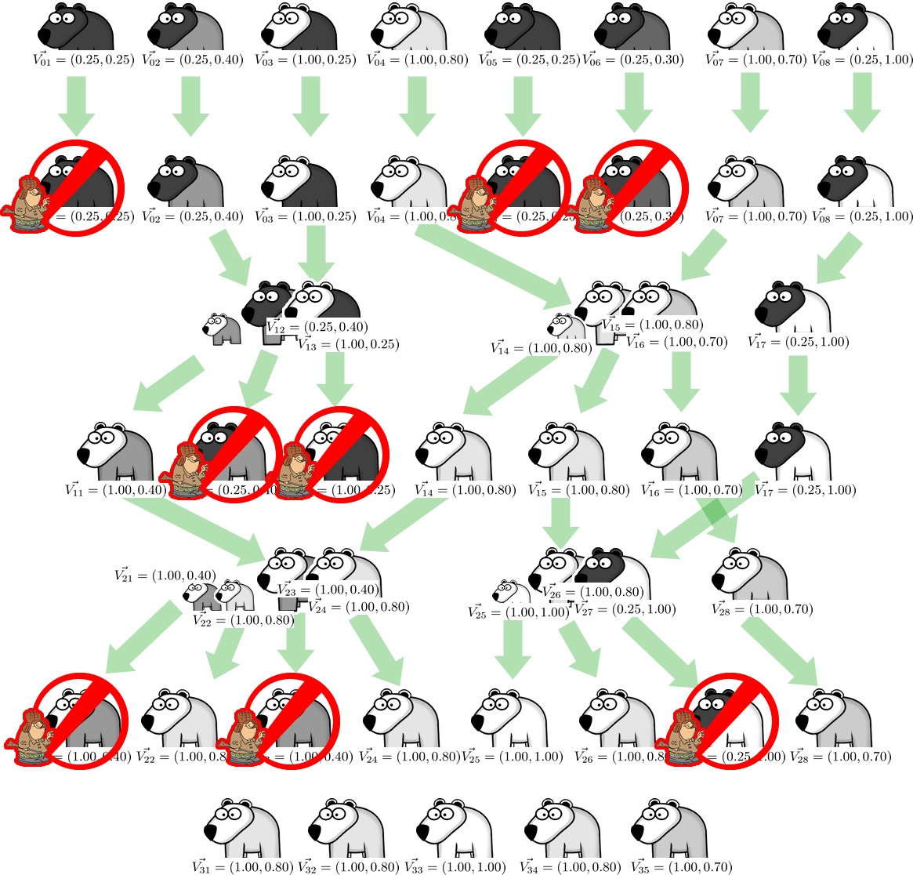
Exemple (ours polaires)

Slide 47
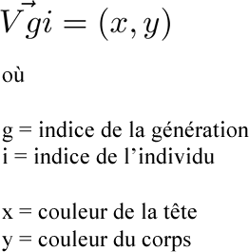
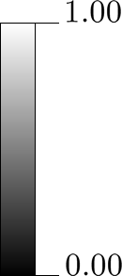
Exemple (Ours Polaires)

Slide 48
Exemple (Ours Polaires)
Au fil des générations, on remarque une tendance à tendre vers la couleur 1,00 (blanc).
Cette couleur favorise la survie, on trouve donc des solutions de plus en plus efficaces au problème de la survie.
Après plusieurs générations, tous les individus auraient été blancs car le blanc maximise la probabilité de survie.

Slide 49




Exemple (Ours Polaires)
On peut donc dire que la probabilité de survie se décrit par une fonction de moyenne des couleurs des différentes parties de l’ours :
Solution au problème « maximiser la survie » :

Slide 50
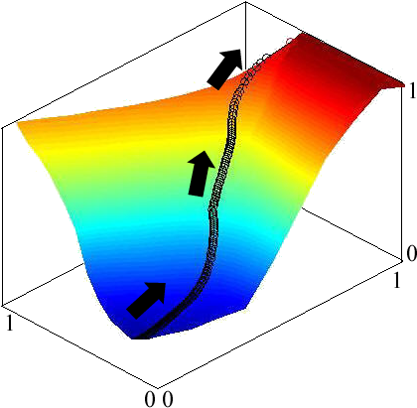
Exemple (Ours Polaires)
Trouver les paramètres permettant d’atteindre le maximum/minimum d’une fonction est appelé « l’optimisation » d’une fonction.
L’optimisation, avec les méthodes classiques, consiste à vérifier, de façon structurée, les valeurs possibles d’une fonction afin de trouver son maximum/minimum.
C’est un problème de mathématique très courant qui ne peut toujours être résolu de façon analytique ou à vue d’œil comme dans notre exemple des ours.

Slide 51
Vie Artificielle

Slide 52
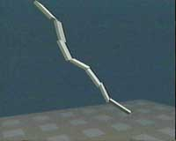
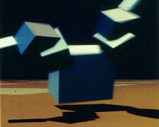
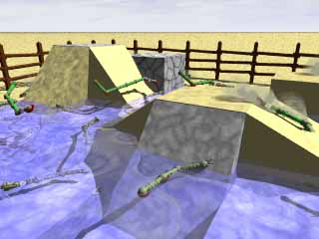
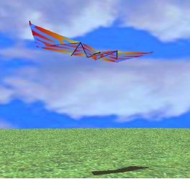
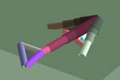
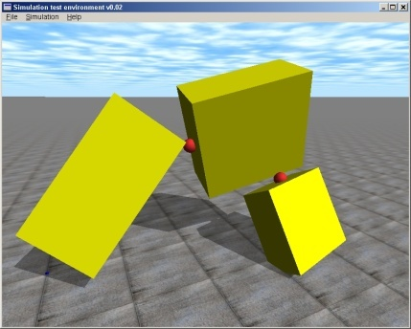
Vie Artificielle
La vie artificielle modélise les mécanismes de la vie biologique telle que nous la connaissons.
Concrètement, elle tente de reproduire le comportement et l’évolution d’êtres vivants à travers la création de créatures virtuelles.

Slide 53

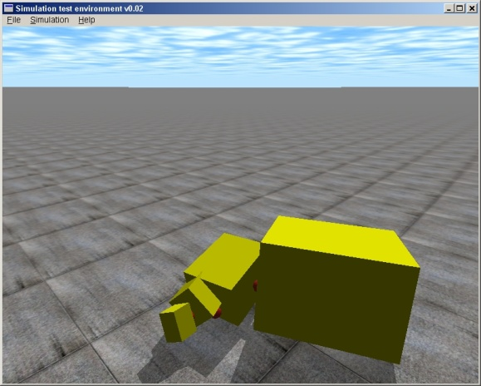
Vie Artificielle
Les créatures sont constituées de deux composantes :
Primitives solides (leur corps) avec des capteurs tactiles (leurs nerfs)
Des articulations munies de moteurs (pour bouger)

Slide 54
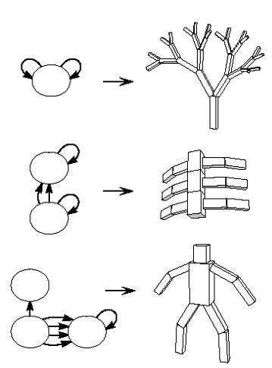
Vie Artificielle
Initialement, on détermine la morphologie (configuration des blocs) d’une créature à l’aide d’un graphe généré aléatoirement.
Ce graphe sera soumis aux opérateurs génétiques lors de l’évolution des créatures.

Slide 55
VIE ArtificieLLE
Nos créatures en places, il est possible de les faire évoluer à l’aide d’algorithmes génétiques.
Les opérateurs génétiques se traduisent par :
Le changement aléatoire de neurones. (mutation)
Le changement aléatoire de connexions dans le graphe (mutation)
L’échange de parties du graphe entre deux créatures (enjambement ou croisement).

Slide 56
VIE Artificielle
Finalement, pour évaluer la qualité (le fitness) d’une créature, on détermine la tâche qu’on souhaite lui faire effectuer.
Par exemple :
Courir
Sauter
Nager
Lancer un objet
On simule ensuite le comportement de la créature dans un environnement virtuel et on évalue sa capacité à effectuer la tâche.

Slide 57
Vie Artificielle
Au fil de l’évolution, les créatures les plus efficaces à effectuer la tâche seront sélectionnées par l’algorithme génétique.
Jusqu’à présent, la vie artificielle arrive à reproduire des comportements analogues à ceux d’une bactérie, mais ceci ouvre la porte à des créations plus complexes.

Slide 58

Démonstrations
Créatures artificielles de Karl Sims (1994)

Slide 59

Démonstrations
Catapultes de Nicolas Chaumont et Richard Egli, (2007)

Slide 60
Démonstrations
creatures volantes
Créatures volantes de Yoon-Sik Shim , Chang-Hun Kim (2006)

Slide 61
Et quoi encore!?!

Slide 62
D’autres applications
Imagerie médicale
Génie logiciel et preuves formelles : y a-t-il un conducteur dans le train?
Bio-informatique
Bio-statistique
Nanotechnologies et nanosciences

Slide 63
Conclusion

Slide 64
Des questions?

Slide 65


